Slide 1
Lenguaje cinematográfico
Spanish 310: Span & Latin American Film
Profesor Gustavo arango

Slide 2
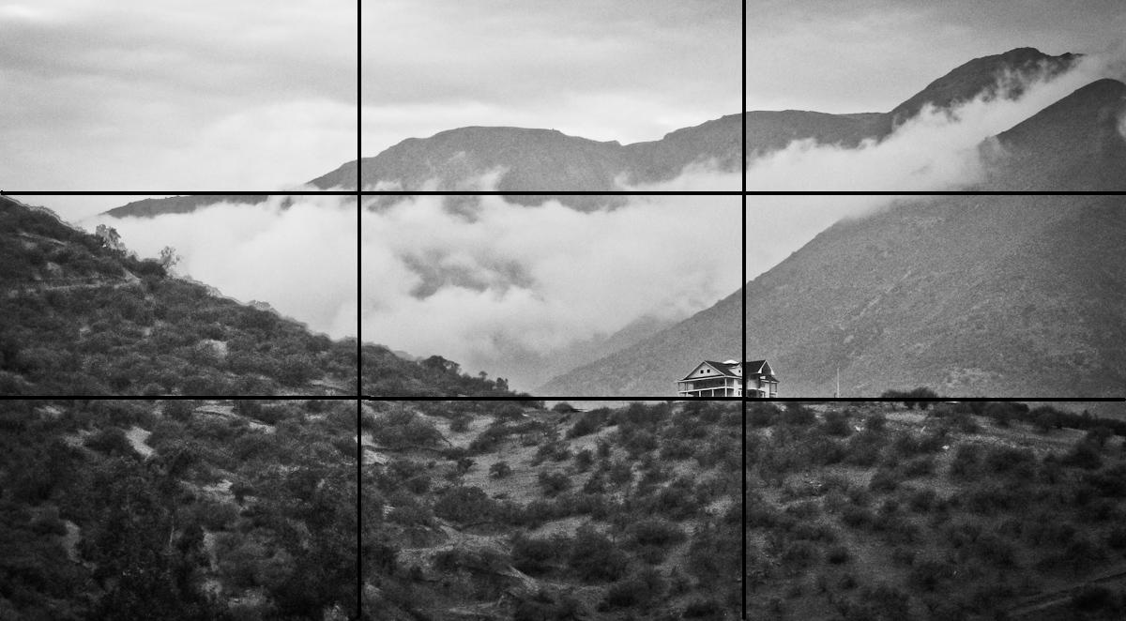
Composición fotográfica: Ley de tercios, líneas de atención, profundidad de campo.
Sobre composición.

Slide 3
Distancia focal: gran angular, normal, teleobjetivo, zoom in/zoom out.
Profundidad de campo: foco seleccionado, foco nítido (deep focus), cambio de foco racking o pulling).

Slide 4
Los planos:
Panorámica (extreme long shot).
Plano general (long shot).
Plano americano o plano medio largo (medium long shot).
Plano medio (medium shot).
Plano medio corto (medium close up)
Primer plano (close up)
Plano detalle (extreme close up).
Plano subjetivo (POV shot)
Un video sobre planos y movimientos

Slide 5
Movimientos de cámara: “ La cámara señala”.
Paneo: horizontal.
Tilt up o tilt down: vertical.
Travelling: tracking/dolly/trucking shot. Horizontal o vertical.
Travelling de grúa: crane shot/Drone shot.
Cámara en mano: hand held camera.
Reencuadre: reframing.
Plano secuencia: long shot.

Slide 6
Las unidades:
La escena (scene): El párrafo/El capítulo.
La toma (cut): La frase.
La escena de la ducha, en “ Psycho”, de Alfred Hitchcock
Sobre la escena de la ducha

Slide 7
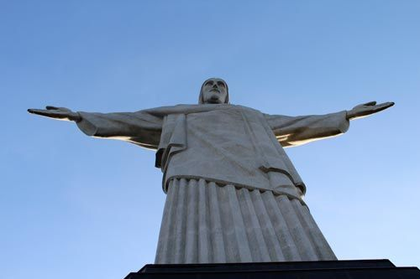
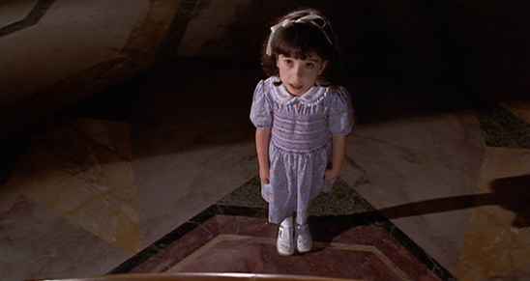
Los ángulos: picado (high angle), normal (straigh on angle), contrapicado (low angle).
El nivel: normal o inclinado (canted).
La altura: alta, normal, baja.

Slide 8
Encuadre: formato de la Academia, pantalla panorámica.
Máscara o viñeta.
Pantalla partida.
Campo y fuera de campo (on screen y off screen).

Slide 9
Edición o montaje (editing):
Corte: cut.
Fundidos: fade out/fade in, fundido a negro (blanco, etc.).
Fundido encadenado o disolvencia: dissolve.
Cortinilla: Wipe.
Eje de escena (ley de 180 grados).
Campo y contra campo (shot/reverse shot).
Elipsis. “La película ocurre en nuestra mente” .
Montaje rítmico.

Slide 10
Sonido:
Sonido de campo, sonido externo, sonido interno (subjetivo).
Música.
Voz en off.

Slide 11
Puesta en escena:
Escenario, decorado, utilería.
Vestuario y maquillaje.
Actuación.

Slide 12
Iluminación:
Calidad de luz (intensidad): luz dura, luz suave.
Dirección de la luz: luz frontal, luz cruzada, contraluz.
Fuente de luz: luz principal, luz de relleno, contraluz.
Alto contraste: low key.
Luz tonal: high key.

Slide 13
Efectos especiales:
Sobreimpresión.
Proyección trasera.
Animación.
Digitalización.
Efectos de percepción.

Slide 14
Elementos narrativos:
Prefiguración
Leit Motiv
Símbolos

